Slide 1





CV比赛课-Google Colab

Slide 2


什么是Colab
Introduction to Colab

Slide 3
什么是Colab
Introduction to Colab
Jupyter
免费GPU
colab.rearch.google.com/notbooks
Seed bank
Google
Github
colab.rearch.google.com/seedbank
GoogleDrive

Slide 4
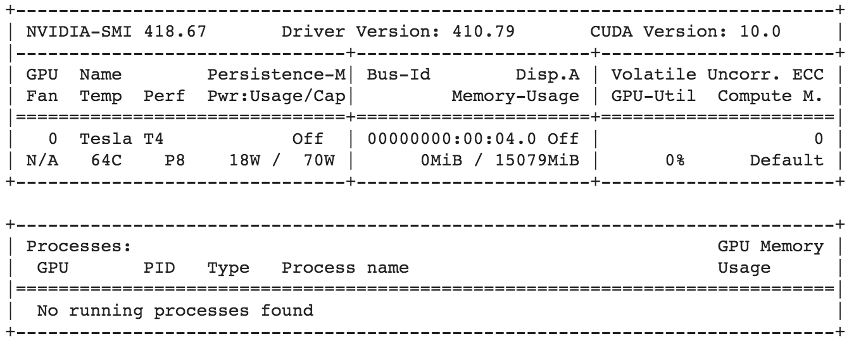
什么是Colab
Introduction to Colab

Slide 5
什么是Colab
Introduction to Colab
1、科学上网
2、注册谷歌账号 3、登录Colab网站

Slide 6

第三方库的使用和安装
Use and installation of third-party libraries

Slide 7
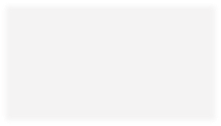
第三方库的使用和安装
Use and installation of third-party libraries
www.inspirasign.com
# 安装opencv
!pip install opencv-python
# 查 看
!pip list
# 查看版本
!pip show tensorflow
# 更 新
!pip install --upgrade tensorflow

Slide 8

数据的上传和加载
Upload and load of data

Slide 9
1、上传谷歌网盘
2、Colab挂在网盘
数据的上传和加载
Upload and load of data
3、解压文件到Colab目录下
要学会科学上网!

Slide 10

使用硬件加速
Hardware accelerators

Slide 11
使用硬件加速
Hardware accelerators
连续12小时限制
注意模型保存

